Slide 1
韓 非 子
Han Fei Tzu.
My story.
(280 – 233 B.C.)

Slide 2
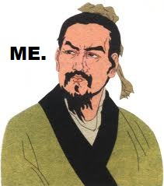
韓 非 子

Slide 3
韓 非 子
NOBLE.

Slide 4
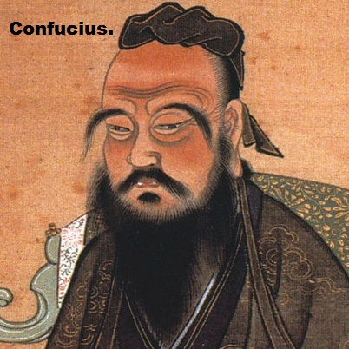
孔 子

Slide 5
孔 子
WANNA BE.

Slide 6
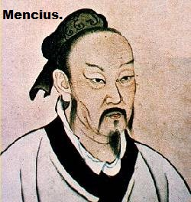
孟 子

Slide 7
孟 子
WANNA BE.

Slide 8
韓 非 子
NOBLEST.

Slide 9
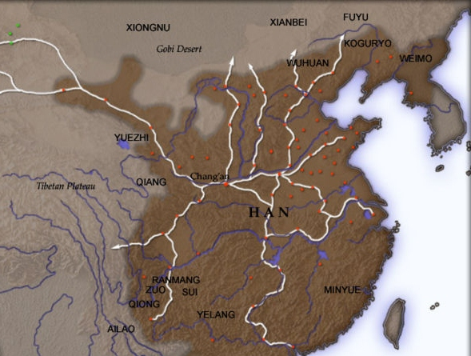
MY CRIB.

Slide 10
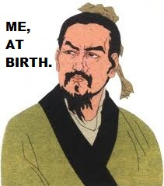
韓 非 子

Slide 11
韓 非 子

Slide 12
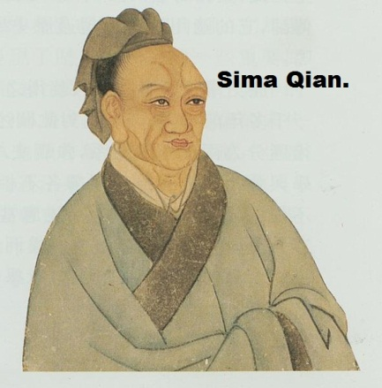
司马钱

Slide 13
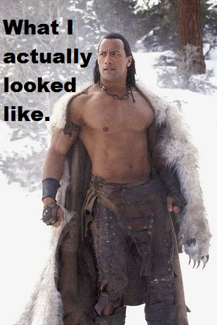
韓 非 子

Slide 14
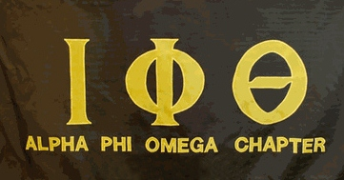
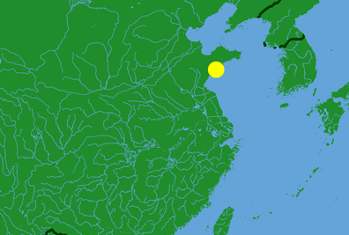
Frats, keggers, & philosophy courses.

Slide 15
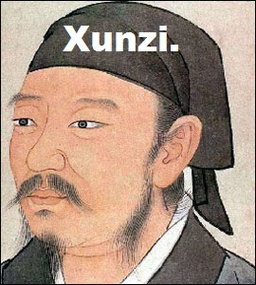
荀子

Slide 16
荀子
WANNA BE.

Slide 17
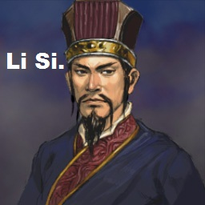
李斯

Slide 18
李斯
NOT AS SMART.

Slide 19
李斯
NOT AS SMART.

Slide 20
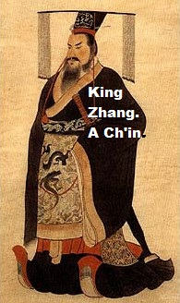
王张

Slide 21
王张
OF THE
EASTSIDE CH’INS.

Slide 22
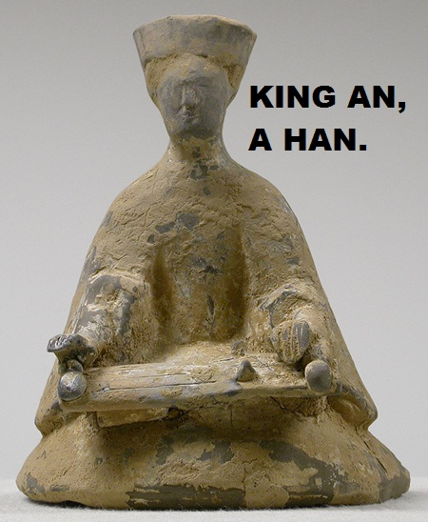
王一

Slide 23
王一
OF THE
SOUTH CENTRAL HANS.

Slide 24
王一
NOT AS SMART.
OF THE
SOUTH CENTRAL HANS.

Slide 25

书籍

Slide 26
法律学家
LEGALISM:

Slide 27
法律学家
LEGALISM:
勢 The ruler’s power.

Slide 28
法律学家
LEGALISM:
勢 The ruler’s power.
術 Persuasive techniques.

Slide 29
法律学家
LEGALISM:
勢 The ruler’s power.
術 Persuasive techniques.
法 Strict laws.

Slide 30
王张
WAR!
OF THE
EASTSIDE CH’INS.

Slide 31
王张
WAR!
CANCELLED.
OF THE
EASTSIDE CH’INS.

Slide 32
李斯
NOT AS SMART.

Slide 33
李斯
FRENEMY.

Slide 34
王张
WAR!
RESUMED.
OF THE
EASTSIDE CH’INS.

Slide 35
王一
OF THE
SOUTH CENTRAL HANS.

Slide 36
王一
?
?
?
OF THE
SOUTH CENTRAL HANS.

Slide 37
王张
WAR!
CANCELLED
AGAIN?
OF THE
EASTSIDE CH’INS.

Slide 38
李斯
FRENEMY!

Slide 39
韓 非 子
WTH?

Slide 40
韓 非 子
WTH?
SUGAR-FREE
POISON

Slide 41
王张
WAR!
FORVER!
OF THE
EASTSIDE CH’INS.

Slide 42
李斯
FRENEMY!

Slide 43
李斯
FRENEMY!

Slide 44
韓 非 子
Han Fei Tzu.
My story.
(280 – 233 B.C.)

Slide 45
"Han Fei Tzu: Basic Writings." Burton Watson. New York. Columbia University Press. 1964 http://www.britannica.com/EBchecked/topic/253934/Han-Feizi http://en.wikipedia.org/wiki/Han_Fei

